Slide 1
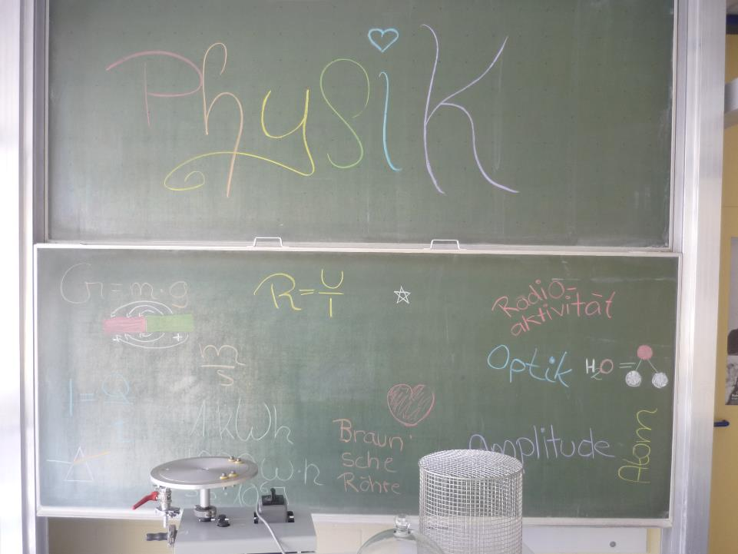
Fachbereich Physik
am Dietrich Bonhoeffer Gymnasium

Slide 2
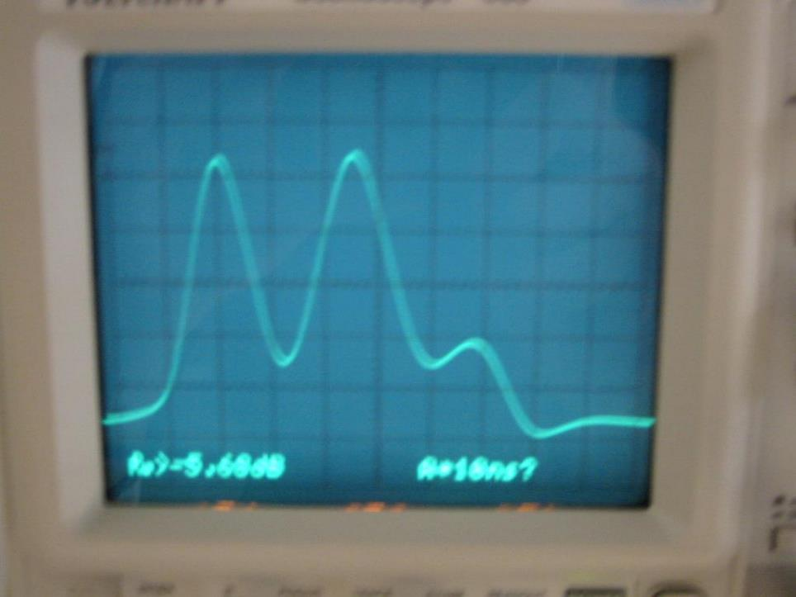
Inhalt
Allgemeine Informationen
Ziele des Physikunterrichts
Tag der offenen Tür „Physikzimmer“
Tag der offenen Tür „Physikshow“
Astronomie

Slide 3
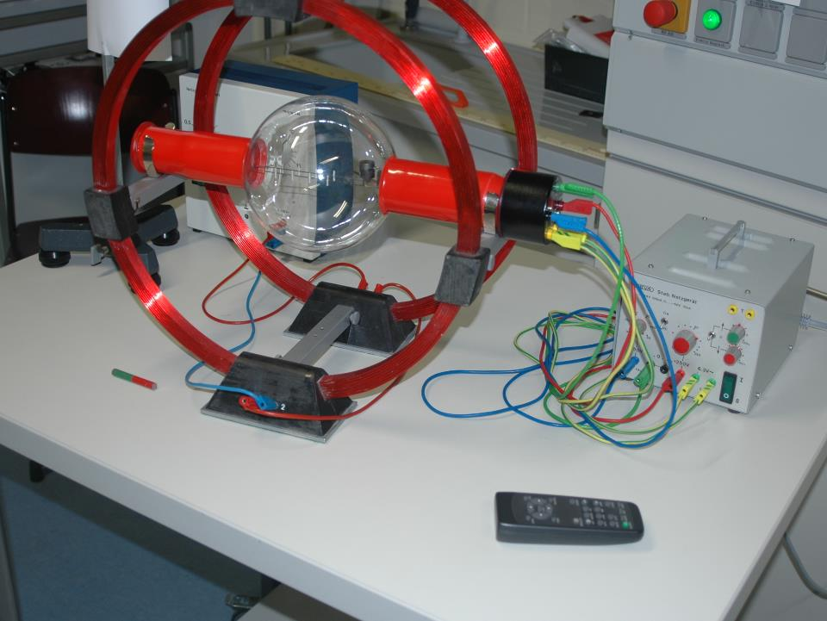
Allgemeine Informationen
Physik wird am Dietrich Bonhoeffer Gymnasium von Klasse 7 bis Klasse 10 zweistündig unterrichtet.
In der Kursstufe können die SchülerInnen das Leistungsfach (5-stündig) oder das Basisfach (3-stündig) wählen. Eine Plicht zur Wahl von Physik besteht nicht.
Es gibt die Möglichkeit in der Kursstufe das Wahlfach Astronomie zu belegen.
Verwendete Lehrbücher:
Klassenstufe 7/8 „Spektrum Physik“ aus dem Schroedel-Westermann
Klassenstufe 9/10 „Dorn Bader – Physik 2“ aus dem Schroedel-Verlag
Kursstufe „Dorn Bader Physik 11/12 (G8)“ aus dem Schroedel-Verlag

Slide 4
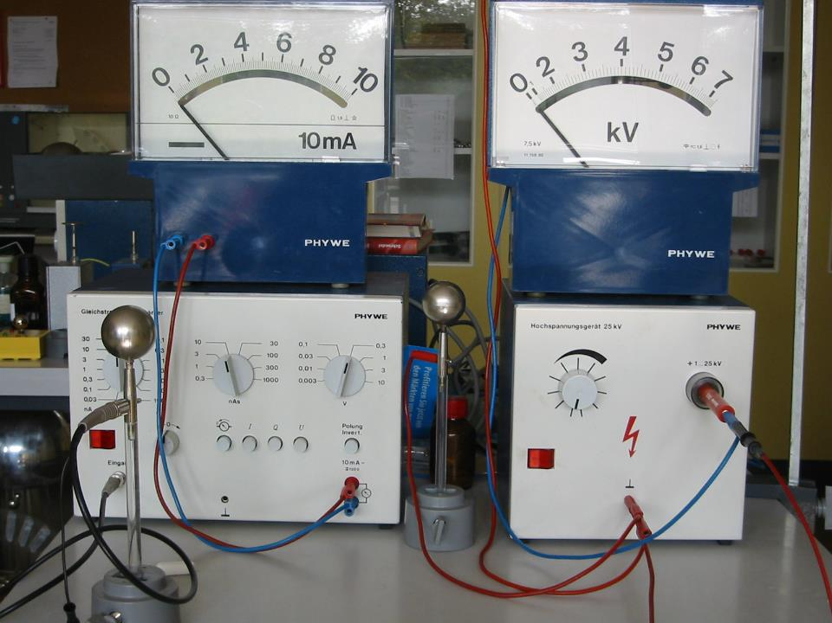
Ziele des Physikunterrichts
Physik bildet die Grundlage unserer hochtechnisierten Gesellschaft. Diese Technisierung birgt nicht nur Chancen sondern auch Risiken mit weitreichenden und teilweise noch ungeklärten Folgen. Diese abzuschätzen und zu verstehen ist von großer Bedeutung für die mündige Teilhabe der SchülerInnen am Meinungsbildungsprozess in unserer Gesellschaft. Physikalische Bildung ist somit ein unabdingbarer Bestandteil der Allgemeinbildung.
Seit der Renaissance wissen wir um die besondere Rolle des Experiments. Gleichzeitig zu der damals einsetzenden revolutionären Mathematisierung physikalischer Vorgänge entwickelte sich die Erkenntnis, dass eine Überprüfung physikalischer Theorien unbedingt notwendig ist. Diese Überprüfung kann nur durch physikalische Experimente geleistet werden. Dieser Anspruch der prinzipielle Überprüfbarkeit von Wissen durch Experimente unterscheidet die Physik von vielen anderen Fachgebieten und Welterklärungsansätzen. Gerade in der heutigen Zeit der „Fake News“ ist es von großer Bedeutung SchülerInnen diese besondere Vorgehensweise nahezubringen.
Physikalisches Wissen ist zum Verständnis der meisten Umweltfragen unabdingbar. Sie stellt somit die Grundlage für globales Denken und lokales Handeln dar, das versucht die Zukunft unseres Planeten und unserer Zivilisation sicherzustellen. Physik leistet daher einen wichtigen Beitrag zur Umsetzung der Leitperspektive „Bildung für nachhaltige Entwicklung“ (BNE) des Bildungsplans 2016.

Slide 5
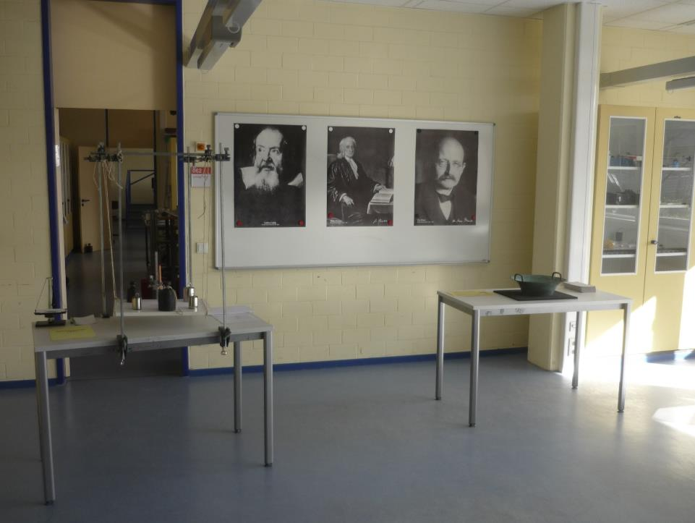
Tag der offenen Tür - Physikzimmer
Am Tag der offenen Tür präsentieren jedes Jahr SchülerInnen der Oberstufenkurse Physik verschiedene Experimente zum selbermachen.
Dieses Jahr müssen wir leider auf Photos aus den letzten Jahren zurückgreifen.

Slide 6
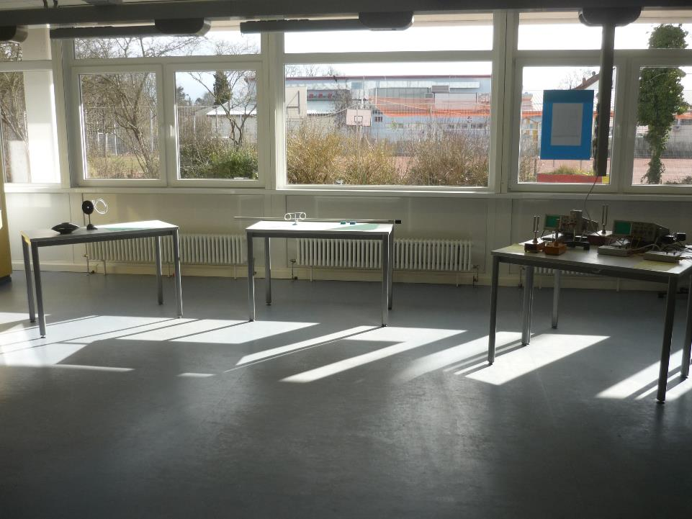
Tag der offenen Tür - Physikzimmer
Auf den Tischen sind kleine Experimente zu Optik, Induktion und Schall aufgebaut
Während die GrundschülerInnen experimentieren ergibt sich für die Eltern die Gelegenheit mit KollegInnen oder OberstufenschülerInnen ins Gespräch zu kommen.

Slide 7
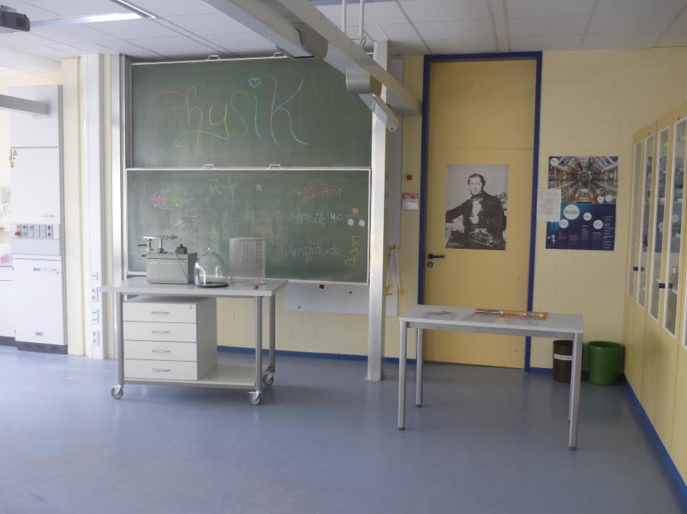
Tag der offenen Tür - Physikzimmer
Beliebt ist der Schokokuss-Versuch mit der Vakuumpumpe – siehe nächste Seite!

Slide 8
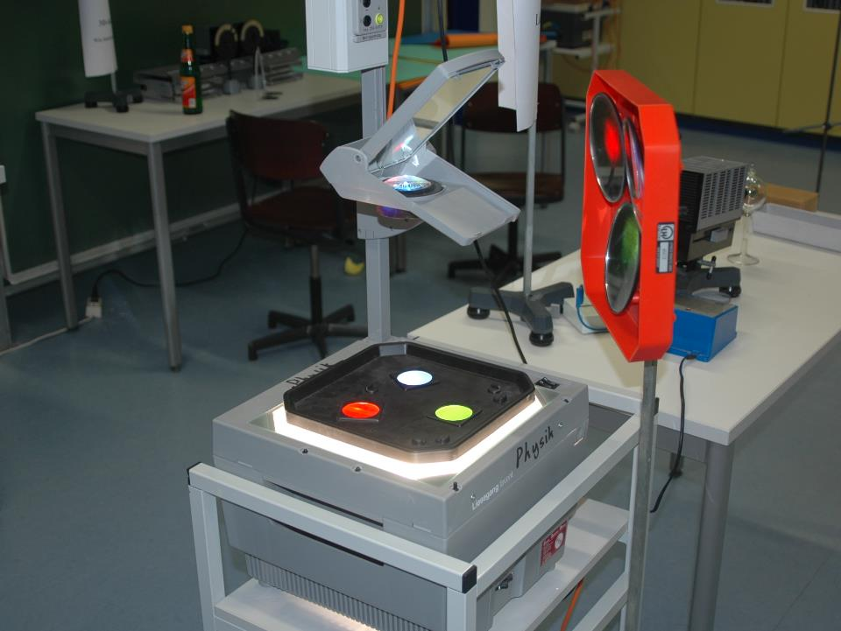
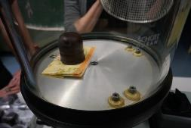
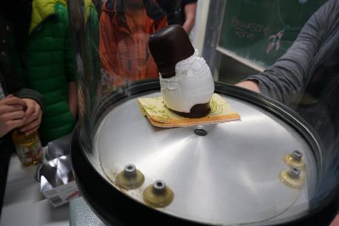
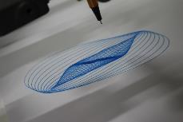
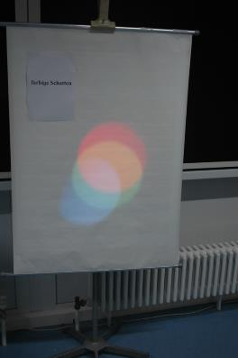
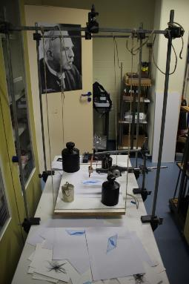
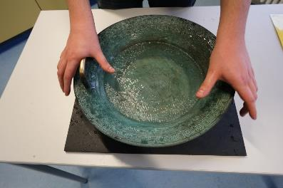
Tag der offenen Tür - Physikzimmer
Unten:
Mit Hilfe dieses Aufbaus können die GrundschülerInnen wunderschöne Muster erzeugen und mit nach Hause nehmen.
Rechts: Im Vakuum können sich die Schaumbläschen im Schokokuss stark ausdehnen!
Unten: Farbige Schatten?
In der bronzenen Wasserspringschale (urspr. China ab 800 n.Chr.) wird das Wasser durch Reiben der Griffe zu Schwingungen angeregt. Durch Überlagerung (Interferenz) beginnt es sogar zu spritzen.

Slide 9
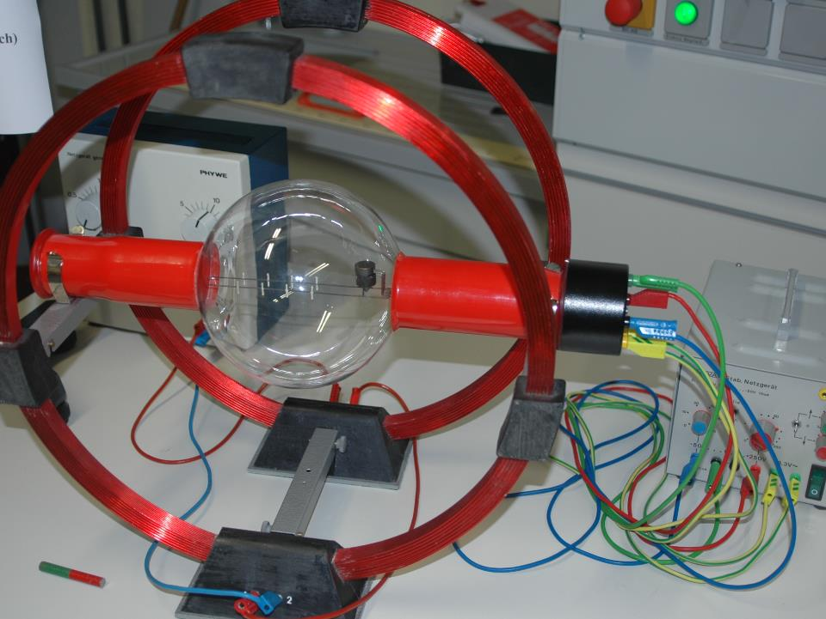
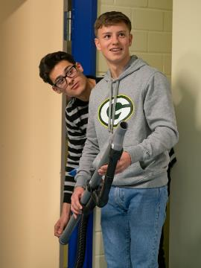
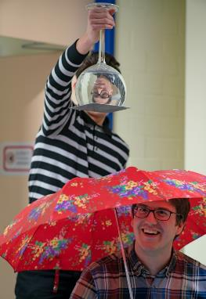
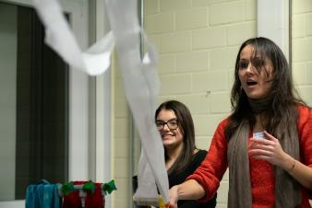
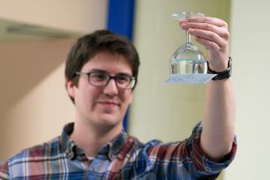
Tag der offenen Tür - Physikshow
Im Jahr 2020 präsentierten SchülerInnen der Oberstufenkurse Physik zusammen mit KollegInnen zum ersten mal eine Physikshow, die zu einem echten Publikumsmagnet avancierte.
Bei den spannenden Experimenten (hier: Druck bzw. Unterdruck) hatte nicht nur das Publikum seinen Spaß!

Slide 10
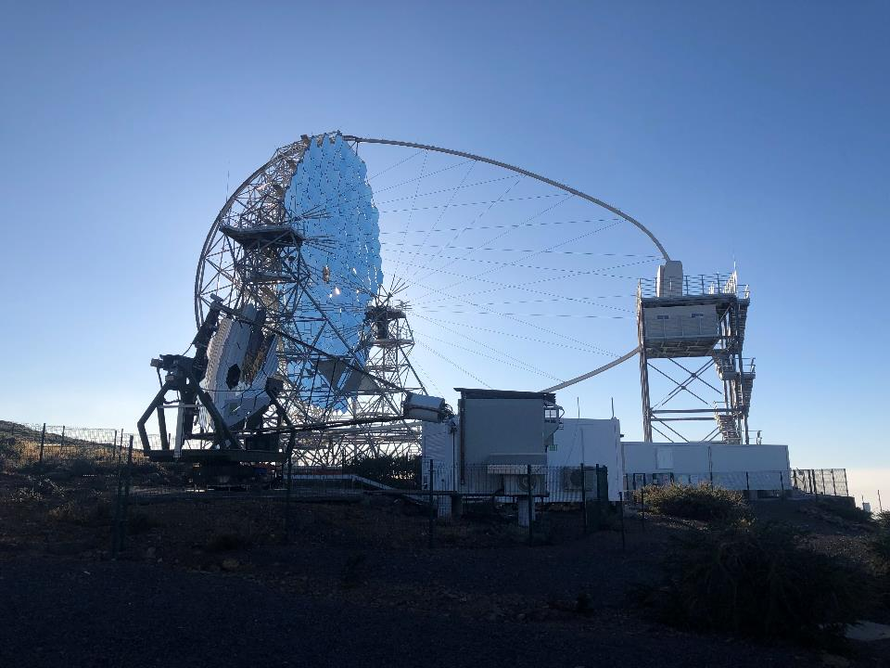
Astronomie
Das faszinierende Thema Astronomie taucht im Bildungsplan des Gymnasiums hauptsächlich an zwei Stellen auf. Zum einen als
Basisfach Physik mit astrophysikalischem Schwerpunkt und als
freiwilliges Wahlfach Astronomie in der Kursstufe.
Das inhaltliche Spektrum reicht von der Beschäftigung mit dem erdnächsten Begleiter, dem Mond, über die Untersuchung der Eigenschaften von Sternen bis zu kosmologischen Phänomenen und Fragestellungen.
Die Beobachtung unseres Sternhimmels und die Beschäftigung mit astronomischen Phänomenen übt auf viele SchülerInnen eine unvergleichliche Faszination aus – diese zu fördern und auf wissenschaftliche Füße zu stellen betrachten wir als Hauptaufgabe des Astronomieunterrichts.
Hintergrund: Magic-Teleskop auf La Palma

Slide 11
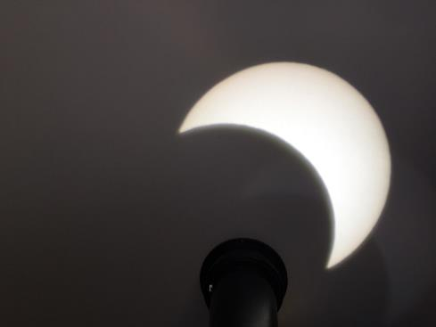
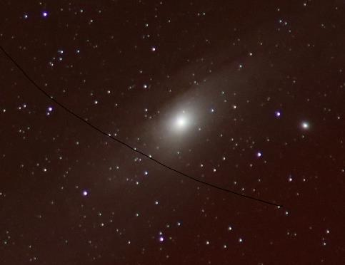
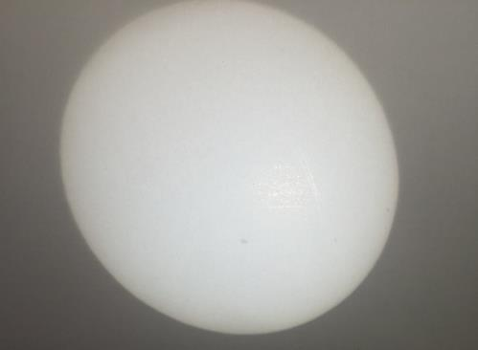
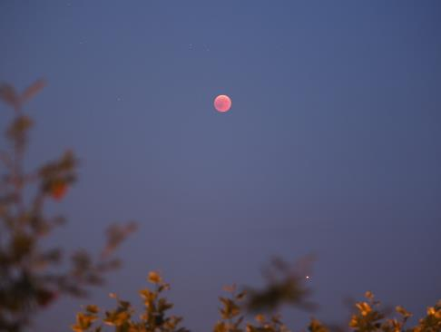
Astronomische Beobachtungen
Sonnenfinsternis – März 2015
Andromeda Galaxie M31
Merkurtransit – September 2016
Mondfinsternis – Juli 2018

